Slide 1
Nio mysterieföremål ur Nationalmuseums samlingar
Kan du gissa vad de underliga föremålen har använts för?
Hur många av dem känner du igen?

Slide 2
Nationalmuseum har valt ut de nio konstigaste förhistoriska föremålen ur sina samlingar för er.
Uppgift
Ta fram penna och papper.
Försök identifiera följande mysterieföremål tillsammans med ditt par.
Vad är det här för ett föremål?
Vad kan det ha använts för?
Skriv ner era svar.
Lycka till!

Slide 3
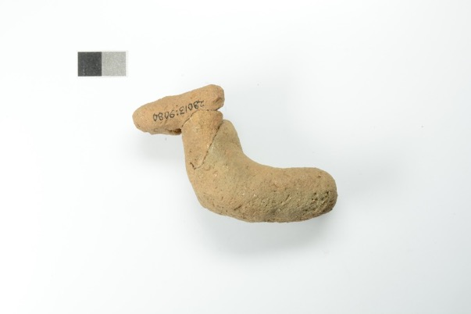
Föremål 1
Föremålets storlek:
höjd 60 mm
bredd 80 mm
Okänd fotograf, Museiverket – Musköt, Arkeologisk föremålssamling Finna.fi: länk till föremålets sidan

Slide 4
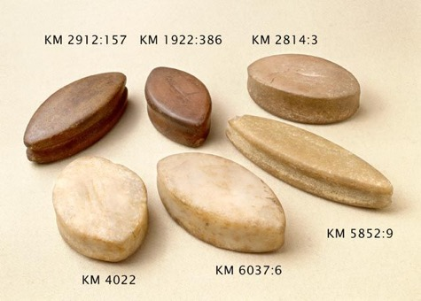
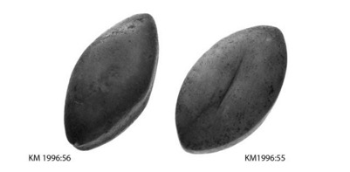
Föremål 2
Okänd fotograf, Museiverket – Musköt, Arkeologisk föremålssamling Finna.fi: länk till föremålets sidan
Föremålens storlek:
längd ca 95 mm
bredd 39–53 mm
tjocklek ca 27 mm
Okänd fotograf, Museiverket – Musköt, Arkeologisk föremålssamling Finna.fi: länk till föremålets sidan

Slide 5
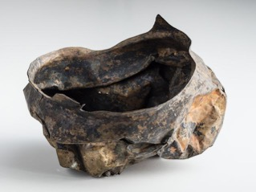
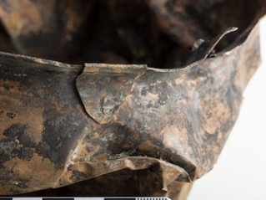
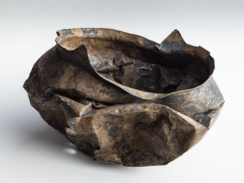
Föremål 3
Föremålets storlek:
höjd ca 142 mm
diameter max. 220mm
Okänd fotograf, Museiverket – Musköt, Arkeologisk föremålssamling Finna.fi: länk till föremålets sidan

Slide 6
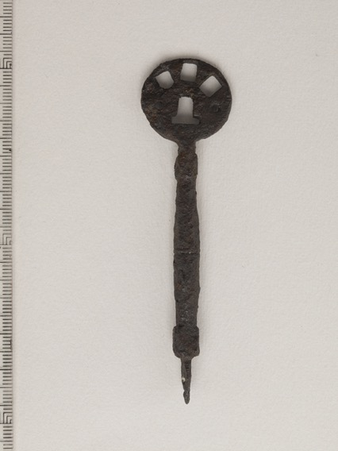
Föremål 4
Föremålets storlek längd 97mm
Okänd fotograf, Museiverket – Musköt, Arkeologisk föremålssamling Finna.fi: länk till föremålets sidan

Slide 7
Föremål 5
Föremålets storlek:
längd 59 mm
bredd 16 mm
tjocklek 8 mm
vikt 7g
Okänd fotograf, Museiverket – Musköt, Arkeologisk föremålssamling Finna.fi: länk till föremålets sidan

Slide 8
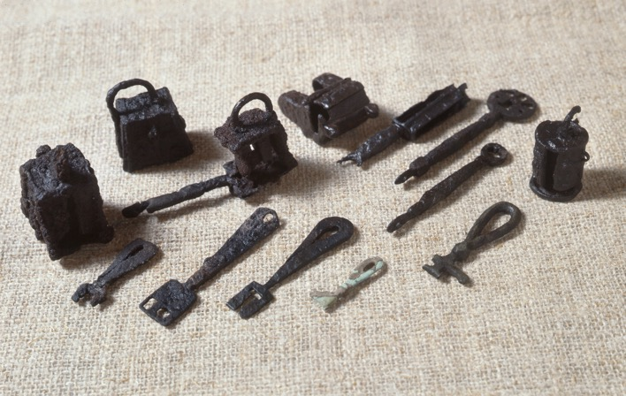
Föremål 6
Okänd fotograf, Museiverket – Musköt, Arkeologisk föremålssamling Finna.fi: länk till föremålets sidan

Slide 9
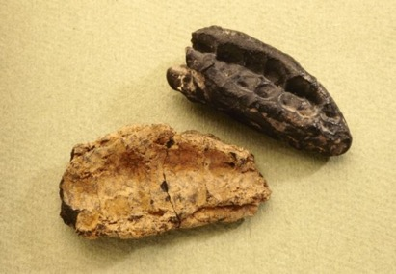
Föremål 7
Föremålets storlek:
längd 37 mm
bredd 16 mm
tjocklek 10 mm
Okänd fotograf, Museiverket – Musköt, Arkeologisk föremålssamling Finna.fi: : länk till föremålets sidan

Slide 10
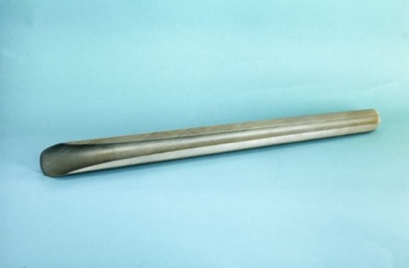
Föremål 8
Föremålets storlek:
längd 46 mm
bredd 32–36 mm
Okänd fotograf, Museiverket – Musköt, Arkeologisk föremålssamling Finna.fi: länk till föremålets sidan

Slide 11
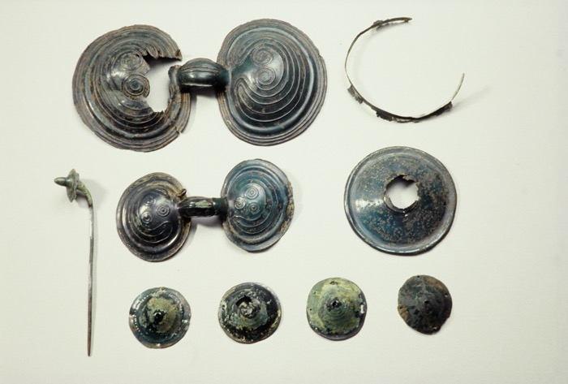
Föremål 9
Storleken på föremålet i vänstra övre hörnet:
bredd ca 25 cm
Okänd fotograf, Museiverket – Musköt, Arkeologisk föremålssamling Finna.fi: länk till föremålets sidan

Slide 12
Svar

Slide 13
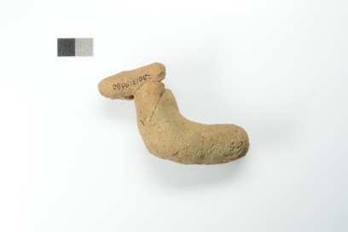
1. Leridol – älg
Neolitikum (stenåldern).
Leridoler är stenåldersföremål av lera som ofta har ett människohuvud och en krökt kropp som liknar en larv.
Man har även hittat några lerföremål formade som djur, till exempel den här älgen.
Föremålet är 60 mm högt och 80 mm brett.
Man känner inte till vilken betydelse föremålen hade för stenåldersmänniskorna.
Mer information: finna.fi favoritlistan
Okänd fotograf, Museiverket – Musköt, Arkeologisk föremålssamling Finna.fi: länk till föremålets sidan

Slide 14
2. Ovalt elddon 1/2
Elddon används för att slå en gnista och tända eld.
Man tror att ovala elddon har använts för att tända eld speciellt under ritualer för att garantera en god skörd och fruktbarhet.
Elddonet från tidiga järnåldern KM2814:3 (inventarienummer) som syns på den övre bilden har hittats i Lappo. Längd 96,5 mm, bredd 39 mm, tjocklek 29 mm.
Okänd fotograf, Museiverket – Musköt, Arkeologisk föremålssamling Finna.fi: länk till föremålets sidan

Slide 15
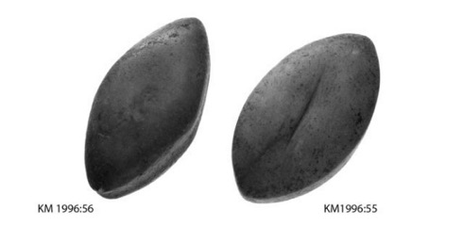
2. Ovalt elddon 2/2
Elddonet KM1996:55 (inventarienummer) på den nedre bilden har hittats i Kangasala. Längd 94 mm, bredd 53 mm och tjocklek 26 mm.
Mer information: finna.fi favoritlistan
Okänd fotograf, Museiverket – Musköt, Arkeologisk föremålssamling Finna.fi: länk till föremålets sidan

Slide 16

3. Bronskittel
Denna dyrbara bronskittel har hittats i Österbotten i Leväluhta gravfält, ursprungligen en tjärn som använts som gravplats. Man känner endast till tre andra liknande bronskittlar från området.
Föremålets höjd är ca 142 mm och diameter som störst 220 mm.
Man vet inte exakt vad kitteln har använts för.
Kitteln härstammar från det romerska rikets område.
Kitteln har tillverkats på merovingertiden, ca 550–800.
Mer information: finna.fi favoritlistan
Okänd fotograf, Museiverket – Musköt, Arkeologisk föremålssamling Finna.fi: länk till föremålets sidan

Slide 17
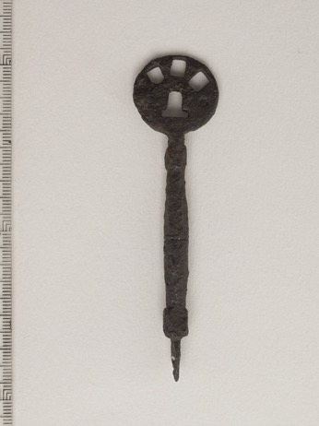
4. Järnnyckel
Denna järnnyckel har tillverkats på vikingatiden, cirka 800–1050.
Nyckelns längd är 97 mm.
På vikingatiden började man förvara värdeföremål bakom lås och därför behövdes nycklar.
Ibland hittar man nycklar till lås.
Denna järnnyckel har hittats 1905 i ett lusthus som stod i trädgården på Mainiemi gård.
Mer information: finna.fi favoritlistan
Okänd fotograf, Museiverket – Musköt, Arkeologisk föremålssamling Finna.fi: länk till föremålets sidan

Slide 18
5. Örslev
Denna örslev har tillverkats på vikingatiden, cirka 800–1050. Den är 59 mm lång, 16 mm bred och väger 7 g.
På järnåldern användes örslevar för att putsa öronen.
På grund av de eventuella antiseptiska egenskaperna hos öronvax har det åtminstone under senare perioder använts för sårvård i folkmedicinen.
Mer information: finna.fi favoritlistan
Tips: På Finna.fi finns mer material om örslevar från olika tidsperioder.
Okänd fotograf, Museiverket – Musköt, Arkeologisk föremålssamling Finna.fi: länk till föremålets sidan

Slide 19

6. Lås och nycklar 1/2
På vikingatiden började man förvara värdeföremål bakom lås. Bilden visar flera lås och nycklar från järnåldern.
Till höger på bilden är ett hänglås i järn KM6388:26 (inventarienummer). På hänglåsets lock och sida finns öglor i vilka det antagligen ursprungligen har fästs en kedja.
Okänd fotograf, Museiverket – Musköt, Arkeologisk föremålssamling Finna.fi: länk till föremålets sidan

Slide 20
6. Lås och nycklar 2/2
Hänglåsets rördel är 30 mm hög.
Hänglåset härstammar från vikingatiden, ca 800–1050. Det har hittats i Tavastehus.
Mer information: finna.fi favoritlistan
Okänd fotograf, Museiverket – Musköt, Arkeologisk föremålssamling Finna.fi: länk till föremålets sidan

Slide 21
7. Tuggkåda
Redan på stenåldern tuggade man tuggkåda för att putsa tänderna, precis som tuggummi.
Denna tuggkåda är av björkkåda.
På de förhårdnade bitarna av tuggkådan syns tandmärken från stenåldersmänniskor.
Mer information: finna.fi favoritlistan
Okänd fotograf, Museiverket – Musköt, Arkeologisk föremålssamling Finna.fi: : länk till föremålets sidan

Slide 22
8. Håleggad yxa
Neolitisk period (stenåldern).
Den håleggade yxan i sten är nästan en halv meter lång och 32–36 mm bred.
Materialet är grönskiffer som kommer hundratals kilometer från föremålets fyndplats.
Den håleggade yxan har hittats i Kiuruvesi.
Yxan har inga märken av användning och har antagligen offrats i forsen under stenåldern.
Mer information: finna.fi favoritlistan
Okänd fotograf, Museiverket – Musköt, Arkeologisk föremålssamling Finna.fi: länk till föremålets sidan

Slide 23
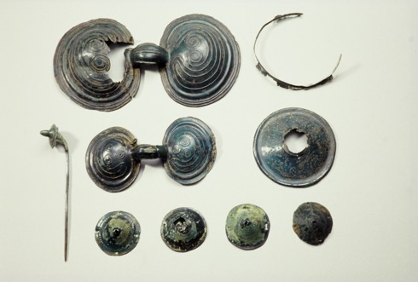
9. Glasögonspänne i brons 1/2
Arkeologer kallar dessa bronsåldersspännen för glasögonspännen, eftersom de till formen påminner om moderna glasögon.
Spännena kunde vara synnerligen stora, till och med ca 20 cm breda. De har tillverkats av sin tids nyhetsmaterial, värdefull brons.
Okänd fotograf, Museiverket – Musköt, Arkeologisk föremålssamling Finna.fi: länk till föremålets sidan

Slide 24
9. Glasögonspänne i brons 2/2
Spännena har använts för att fästa kläder. Dessa har antagligen använts för att fästa en slängkappa.
Glasögonspännet på bilden är från tiden 1800–500 fvt.
Mer information: finna.fi favoritlistan
Okänd fotograf, Museiverket – Musköt, Arkeologisk föremålssamling Finna.fi: länk till föremålets sidan

Slide 25
Hur många gissade du rätt?
Alla dessa och många andra konstiga föremål finns även i Nationalmuseums
utställning Förhistorien.

